Slide 1
Linguagem de Programação em C
Conteúdo Programático

Slide 2
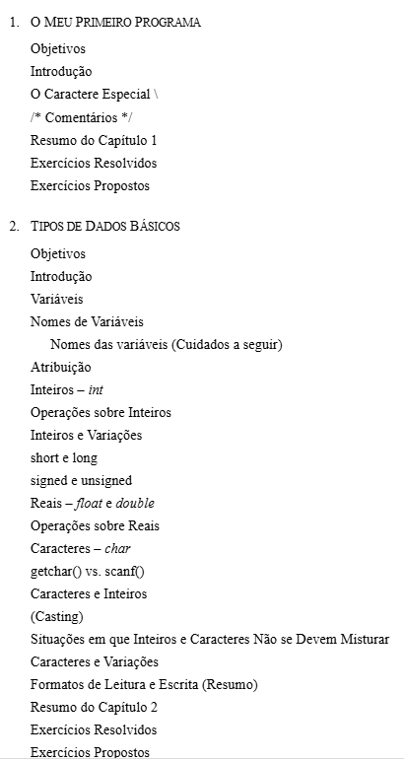
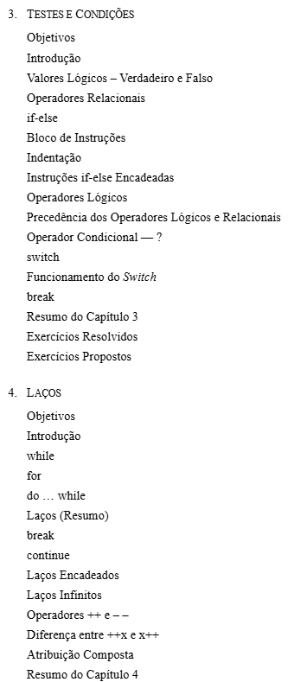
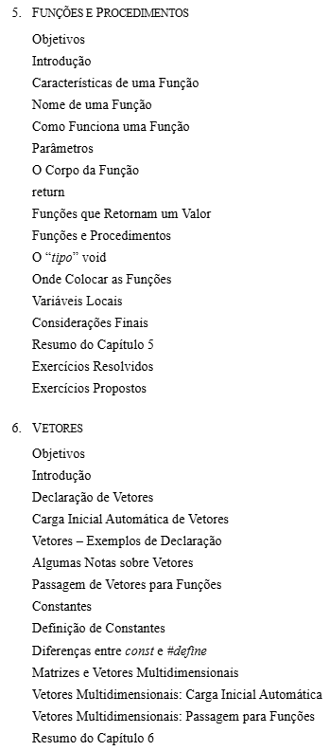


Slide 3
2. ESTRUTURAS BÁSICAS EM C
2.1 Operadores Aritméticos, Relacionais e Lógicos
2.1.1 Operadores Aritméticos
2.1.2 Operadores Relacionais
2.1.3 Operadores Lógicos
2.2 Aplicações e Exemplos do Uso de Operadores na Linguagem C

Slide 4
2.5 - Expressões aritméticas e lógicas; Operadores Aritméticos
Operador | Ação
+ | Soma (inteira e ponto flutuante)
- | Subtração ou Troca de sinal (inteira e ponto flutuante)
* | Multiplicação (inteira e ponto flutuante)
/ | Divisão (inteira e ponto flutuante)
% | Resto de divisão (de inteiros)
++ | Incremento (inteiro e ponto flutuante)
-- | Decremento (inteiro e ponto flutuante)

Slide 5
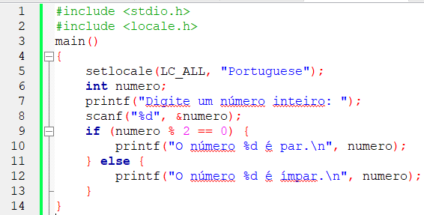
2.5 - Expressões aritméticas e lógicas; Operadores Aritméticos
Restrições de operandos.
Os operandos dos operadores aritméticos devem ser constantes numéricas ou identificadores de variáveis numéricas.
Os operadores +, -, *, / podem operar números de todos os tipos (inteiros ou reais) porém o operador % somente aceita operandos inteiros.
Exemplo: Expressões válidas
Expressão | Valor
6.4 + 2.1 | 8.5
7 - 2 | 5
2.0 * 2.0 | 4.0
6 / 3 | 2
47 % 2 | 1

Slide 6
2.5 - Precedência de Operadores
Quando mais de um operador se encontram em uma expressão aritmética as operações são efetuadas uma de cada vez respeitando algumas regras de precedência: Estas regras de precedência são as mesmas da matemática elementar.
Os operadores de multiplicação (*), divisão (/) e módulo (%) tem precedência sobre os operadores de adição (+) e subtração (-). Entre operadores de mesma precedência as operações são efetuadas da esquerda para a direita. Exemplo: observe, nas expressões abaixo, o seu valor e a ordem das operações efetuadas:
Expressão | Valor | Ordem
1 + 2 - 3 | 0 | + -
24 - 3 * 5 | 9 | * -
4 - 2 * 6 / 4 + 1 | 2 | * / - +
6 / 2 + 11 % 3 * 4 | 11 | / % * +
Obs: a ordem de precedência dos operadores pode ser quebrada usando-se parênteses: ( ).
11 % 3 = 2
2 * 4 = 8
Precedência .cpp

Slide 7
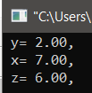
Precedência de Operadores
#include <stdio.h>
#include <math.h>
main()
{
float x,y,z;
y = 4 - 2 * 6 / 4 + 1;// 4-3+1 = 2
x=6 / 2 + 11 % 2 * 4;// 3+1*4=7
z=6 / 2 + 11 % (2*4);// 3+11%8=3+1=4
printf(" y= %.2f, \n",y);
printf(" x= %.2f, \n",x);
printf(" z= %.2f, \n",z);
}

Slide 8
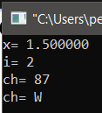
2.6 - Comando de atribuição
O operador de atribuição do C é o =.
O que ele faz é pegar o valor à direita e atribuir à variável da esquerda. Além disto ele retorna o valor que ele atribuiu. Isto faz com que as seguintes expressões sejam válidas:
float x=1.5, k=2.3, w=3.5; /* Expressao 1 */
if (k==w) ... /* Expressão 2 */
O operador ‘==‘ é um operador de comparação e não de atribuição
#include <stdio.h>
main()
{
float x;
int i;
char ch;
x=1.5;
i=2;
ch=87;
printf("x= %f \n",x);
printf("i= %d \n",i);
printf("ch= %d \n",ch);
printf("ch= %c \n",ch);
}
Atribuição.cpp

Slide 9
2.6 - Comando de atribuição
Observem que o símbolo de atribuição ( = ) não tem o mesmo significado que o usual da matemática que representa a igualdade de valores.
Este símbolo, em C, representa a atribuição do valor calculado em expressão a variável identificador. Em pseudo-linguagem o operador de atribuição é representado como ←. Também não se pode confundir o operador de atribuição ( = ) com o operador relacional de igualdade ( == )
Exemplo: A seguir são mostradas algumas atribuições inválidas:
1 = a; // constante!
b + 1 = a; // expressão!

Slide 10
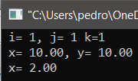
2.6 - Comando de atribuição Atribuição múltipla
E possível atribuir um valor a muitas variáveis em uma única instrução. A esta operação dá-se o nome de atribuição múltipla.
Sintaxe: A sintaxe da atribuição múltipla é seguinte: var_1 = [var_2 = ... ] expressão;
onde var_1, var_2, ... são os identificadores de variáveis e expressão é uma expressão válida.
Observe que na atribuição múltipla as operações ocorrem da direita para a esquerda, isto é, inicialmente o valor de expressão é atribuído a var_2 e depois o valor de var_2 é atribuído a var_1. Deve-se tomar cuidado com as conversões de tipo e limites de intervalo para atribuições de tipos diferentes.
#include <stdio.h>
#include <math.h>
main()
{
int i, j, k;
float x, y;
i = j = k = 1;
x = y = 10.0;
printf(" i= %d, j= %d k=%d \n",i,j,k);
printf(" x= %.2f, y= %.2f \n",x,y);
x=sqrt(4);
printf(" x= %.2f\n",x);
}
Atribuição 2.cpp

Slide 11
Expressões aritméticas e lógicas; Operadores de Atribuição Aritmética
Muitas vezes queremos alterar o valor de uma variável realizando alguma operação aritmética com ela (i = i + 1) (val = val * 2).
Embora seja perfeitamente possível escrever estas instruções, foi desenvolvido na linguagem C uma instruções otimizadas com o uso de operadores ditos operadores de atribuição aritmética.
Os símbolos usado são (+=, -=, *=, /= , %=). Deste modo as instruções acima podem ser rescritas como: i += 1 e val *= 2, respectivamente.
Sintaxe: A sintaxe da atribuição aritmética é a seguinte:
var += exp;
var -= exp;
var *= exp;
var /= exp;
var %= exp;
var = var + exp;
var = var - exp;
var = var * exp;
var = var / exp;
var = var % exp;
i+= 1<-> i = i + 1
Atribuiçao aritmética .cpp

Slide 12
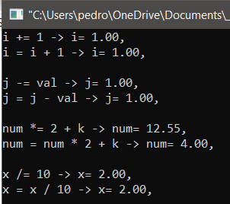
Expressões aritméticas e lógicas; Operadores de Atribuição Aritmética
#include <stdio.h>
#include <math.h>
main() {
float i,j,val,num=1.0, x=20.0,k;
i=0;
i += 1; // i = i + 1
printf("i += 1 -> i= %.2f, \n",i);
i=0;
i = i + 1;
printf("i = i + 1 -> i= %.2f, \n\n",i);
val=1.0;
j=2.0;
j -= val; // j = j - val
printf("j -= val -> j= %.2f, \n",j);
j=2.0;val=1.0;
j = j - val;
printf("j = j - val -> j= %.2f, \n\n",j);
k=7.5544444;
num *= 5 + k; // num = num * 5 + k
printf("num *= 2 + k -> num= %.2f, \n",num);
num=1.0;k=2.0;
num = num * 2 + k;
printf("num = num * 2 + k -> num= %.2f, \n\n",num);
x /= 10; // x = x/10
printf("x /= 10 -> x= %.2f, \n",x);
x=20.0;
x = x / 10;
printf("x = x / 10 -> x= %.2f, \n\n",x);
}
Atribuiçao aritmética .cpp

Slide 13
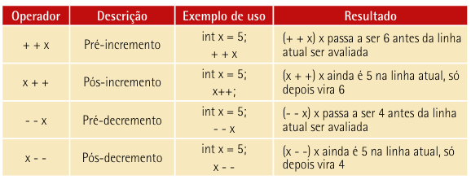
2.5 - Expressões aritméticas e lógicas; Operadores Incrementais
Muitas vezes queremos alterar o valor de uma variável realizando alguma Em programação existem instruções muito comuns chamadas de incremento e decremento. Uma instrução de incremento adiciona uma unidade ao conteúdo de uma variável. Uma instrução de decremento subtrai uma unidade do conteúdo de uma variável.
Existem, em C, operadores específicos para realizar as operações de incremento (++) e decremento (--). Eles são genericamente chamados de operadores incrementais.
Sintaxe: A sintaxe dos operadores incrementais é a seguinte:
++ var var = var + 1
var ++ var = var + 1
-- var var = var - 1
var -- var = var - 1
Operador incremental .cpp

Slide 14
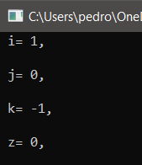
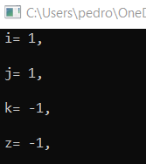
++ var var = var + 1
var ++ var = var + 1
-- var var = var - 1
var -- var = var - 1
Operadores Incrementais
O que será impresso em cada comando printf?
#include <stdio.h>
main()
{
//declaração da variável
int i=0,j=0,k=0,z=0, a=0;
++i;
printf(" i= %d, \n\n",i);
j++ ;
printf(" j= %d, \n\n",j);
--k;
printf(" k= %d, \n\n",k);
z-- ;
printf(" z= %d, \n\n",z);
}
#include <stdio.h>
main()
{
//declaração da variável
int i=0,j=0,k=0,z=0, a=0;
printf(" i= %d, \n\n",++i);
printf(" j= %d, \n\n",j++);
printf(" k= %d, \n\n",--k);
printf(" z= %d, \n\n",z--);
}
Operador incremental .cpp

Slide 15
2.5 - Expressões aritméticas e lógicas Operadores Incrementais
Observe que existe duas sintaxes possíveis para os operadores: pode-se colocar o operador à esquerda ou á direita da variável.
Nos dois casos o valor da variável será incrementado (ou decrementado) de uma unidade.
Se o operador for colocado á esquerda da variável, o valor da variável será incrementado (ou decrementado) antes que a variável seja usada em alguma outra operação.
Caso o operador seja colocado à direita da variável, o valor da variável será incrementado (ou decrementado) depois que a variável for usada em alguma outra operação.
Operador incremental 2.cpp

Slide 16
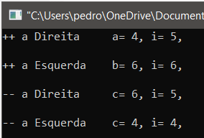
Expressões aritméticas e lógicas; Operadores Incrementais
++ var var = var + 1
var ++ var = var + 1
-- var var = var - 1
var -- var = var - 1
#include <stdio.h>
main()
{
int a=0, b=0, c=0, i = 4; // a: 0 b: 0 c: 0 i: 3
a = i++;
printf("++ a Direita \t a= %d, i= %d, \n\n",a,i);
b = ++i;
printf("++ a Esquerda \t b= %d, i= %d, \n\n",b,i);
c = i--;
printf("-- a Direita \t c= %d, i= %d, \n\n",c,i);
c = --i;
printf("-- a Esquerda \t c= %d, i= %d, \n\n",c,i);
}
Operador incremental2.cpp

Slide 17
Operadores Incrementais
O que será impresso em cada comando printf?
printf("*************************\n");
// zerando as variáveis
i=0;j=0;k=0;z=0;
a=++i;
printf(" i= %d,\t a=%d\n\n",i,a);
a=0;
a=j++ ;
printf(" j= %d,\t a=%d\n\n",j,a);
a=0;
a=--k;
printf(" k= %d,\t a=%d\n\n",k,a);
a=0;
a=z-- ;
printf(" z= %d,\t a=%d\n\n",z,a);
}

Slide 18
Operadores Incrementais
O que será impresso em cada comando printf?
#include <stdio.h>
#include <math.h>
main() {
int a=0, b=0, c=0, i = 3; // a: 0 b: 0 c: 0 i: 3
a = i++;
printf("++ a Direita \ta= %d, i= %d, \n\n",a,i);
i=3;
b = ++i;
printf("++ a Esquerda \t b= %d, i= %d, \n\n",b,i);
i=3;
c = i--;
printf("-- a Direita \t c= %d, i= %d, \n\n",c,i);
i=3;
c = --i;
printf("-- a Esquerda \t c= %d, i= %d, \n\n",c,i);
}

Slide 19
Expressões aritméticas e lógicas Operadores relacionais
Os operadores relacionais retornam verdadeiro (1) ou falso (0).
Uma condição de controle é uma expressão lógica que é avaliada como verdadeira ou falsa. Uma expressão lógica é construída com operadores relacionais e lógicos.
Ao contrário de outras linguagens, em C não existem tipos lógicos, portanto o resultado de uma expressão lógica é um valor numérico: uma expressão avaliada verdadeira recebe o valor 1, uma expressão lógica avaliada falsa recebe o valor 0.
Operador | Ação
> | Maior do que
>= | Maior ou igual a
< | Menor do que
<= | Menor ou igual a
== | Igual a
!= | Diferente de
Operador relacional .cpp

Slide 20
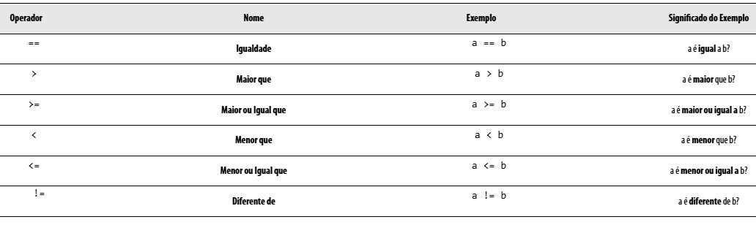
Expressões aritméticas e lógicas Operadores relacionais
Página 53 do livro

Slide 21
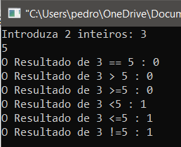
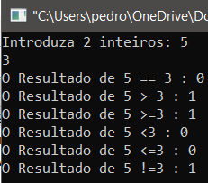
Expressões aritméticas e lógicas Operadores relacionais
Página 53 do livro
#include <stdio.h>
main(){
int x,y;
printf("Introduza 2 inteiros: ");
scanf("%d%d",&x,&y);
printf("O Resultado de %d == %d : %d \n“,x ,y ,x == y);
printf("O Resultado de %d > %d : %d \n", x, y, x > y);
printf("O Resultado de %d >=%d : %d\n", x, y, x >= y);
printf("O Resultado de %d <%d : %d\n",x, y, x < y);
printf("O Resultado de %d <=%d : %d\n",x, y, x <= y);
printf("O Resultado de %d !=%d : %d\n",x, y, x !=y);
}

Slide 22
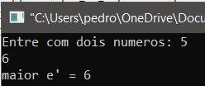
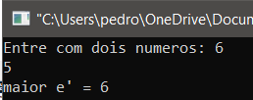
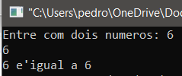
Expressões aritméticas e lógicas Operadores relacionais
Operador | Ação
> | Maior do que
>= | Maior ou igual a
< | Menor do que
<= | Menor ou igual a
== | Igual a
!= | Diferente de
Os operadores relacionais retornam verdadeiro (1) ou falso (0).
#include <stdio.h>
#include <conio.h>
main()
{
int x,y;
printf("Entre com dois numeros: ");
scanf("%d",&x);
scanf("%d",&y);
if (x>y)
printf("maior e' = %d",x);
else if (x<y)
printf("maior e' = %d",y);
else
printf("%d e'igual a %d",x,y);
}
Operador relacional .cpp

Slide 23
2.5 - Expressões aritméticas e lógicas Operadores lógicos
São três os operadores lógicos de C:
NOR (NÃO) !.
AND (E): &&;
OR (OU): || e,
Estes operadores tem o mesmo significado dos operadores lógicos Booleanos AND, OR e NOT.
Sintaxe: A sintaxe de uso dos operadores lógicos:
expr_1 && expr_2
expr_1 || expr_2
!expr
onde expr_1 , expr_2 e expr são expressões quaisquer.
(x > 5) && (y < 2)
(x > 5) || (y < 2)
! (y < 2)
(x == 5) && (y == 2)
(x != 5) || (y != 2)
! (y == 2)

Slide 24
2.5 - Expressões aritméticas e lógicas Operadores lógicos
O resultado da operação lógica && será VERDADEIRO (1) somente se os dois operandos forem VERDADEIROS, caso contrário o resultado é FALSO.
O resultado da operação lógica || será FALSO somente se os dois operandos forem FALSOS, caso contrário o resultado é VERDADEIRO.
O resultado da operação lógica ! será FALSO se o operando for VERDADEIRO, e o resultado será VERDADEIRO se o operando for FALSO.
Abaixo mostra-se o resultado das possíveis combinações entre os operandos para cada operador lógico:
Operador && (AND – E)
Operador ||(OR - OU)
Operador !
(NO – NÃO)
OP_1 | OP_2 | RESULTADO
V | V | V
V | F | F
F | V | F
F | F | F
OP_1 | OP_2 | RESULTADO
V | V | V
V | F | V
F | 1 | V
F | F | F
OP_1 | RESULTADO
V | F
F | V

Slide 25
2.5 - Expressões aritméticas e lógicas Operadores lógicos
O resultado da operação lógica && será 1 somente se os dois operandos forem 1, caso contrário o resultado é 0.
O resultado da operação lógica || será 0 somente se os dois operandos forem 0, caso contrário o resultado é 1.
O resultado da operação lógica ! será 0 se o operandos for 1, e 1 se o operando for 0.
OBSERVAÇÃO: em C o retorno verdadeiro é representado por qualquer número diferente de 0 (zero), e não somente pelo número 1.
Operador && (AND – E)
Operador ||(OR - OU)
Operador !
(NO – NÃO)
OP_1 | OP_2 | RESULTADO
1 | 1 | 1
1 | 0 | 0
0 | 1 | 0
0 | 0 | 0
OP_1 | OP_2 | RESULTADO
1 | 1 | 1
1 | 0 | 1
0 | 1 | 1
0 | 0 | 0
OP_1 | RESULTADO
1 | 0
0 | 1

Slide 26
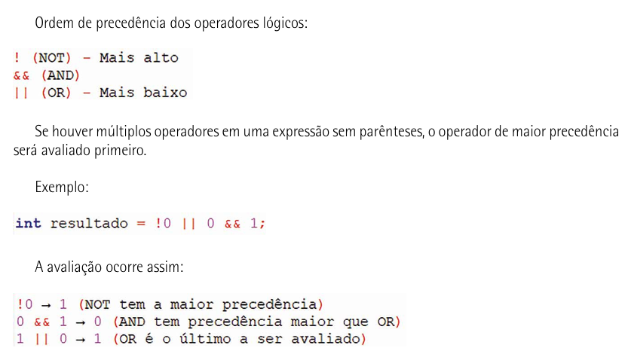
Precedência dos operadores lógicos

Slide 27
Aplicação
Operadores lógicos && (AND) e ! (NO)
Operadores lógicos || (OR) e ! (NO)
operador logico and.cpp
operador logico OU.cpp

Slide 28
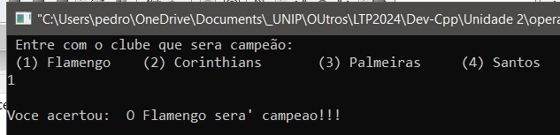
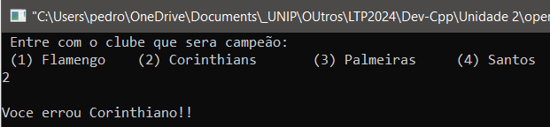
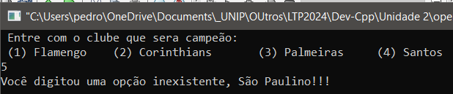
Exemplos (AND - &&)
#include <conio.h>
#include <stdio.h>
#include <locale.h>
main() {
int clube;
setlocale(LC_ALL,"");
printf(" Entre com o clube que sera campeão:");
printf("\n (1) Flamengo \t (2) Corinthians\t");
printf("\b(3) Palmeiras \t (4) Santos \n");
scanf("%d",&clube);
if ((clube==1)&&((clube!=2)&&(clube!=3)&&(clube!=4)))
{
printf ("\nVoce acertou: ");
printf (" O Flamengo sera' campeao!!!\n\n");
}
else if (clube==2)
printf ("\nVoce errou Corinthiano!! \n");
else if (clube==3)
printf ("\nVoce errou Palmeirense!! \n");
else if (clube==4)
printf ("\nVoce errou Santista!! \n");
else
puts("Você digitou uma opção inexistente, São Paulino!!!");
}

Slide 29
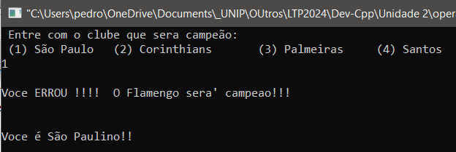
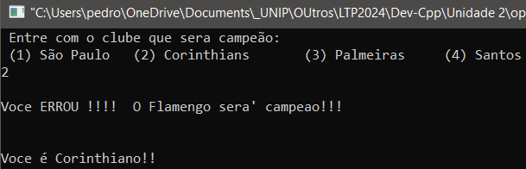
Exemplos (OR - ||)
#include <conio.h>
#include <stdio.h>
#include <locale.h>
main() {
int clube;
setlocale(LC_ALL,"");
printf(" Entre com o clube que sera campeão:");
printf("\n (1) São Paulo \t (2) Corinthians\t");
printf("\b(3) Palmeiras \t (4) Santos \n");
scanf("%d",&clube);
if ((clube==1)||(clube==2)||(clube==3)||(clube=4))
{
printf ("\nVoce ERROU !!!! ");
printf (" O Flamengo sera' campeao!!!\n\n");
}
else
puts("Você NÃO É FLAMENGUISTA!!!");
if (clube==1) printf ("\nVoce é São Paulino!! \n");
else if (clube==2) printf ("\nVoce é Corinthiano!! \n");
else if (clube==3) printf ("\nVoce é Palmeirense!! \n");
else if (clube==4) printf ("\nVoce é Santista!! \n");
else printf ("\nVocê errou na digitação!! \n");
}

Slide 30
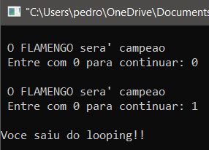
Exemplos (NOR - !)
#include <stdio.h>
#include <locale.h>
main()
{
int x=0;
setlocale(LC_ALL,"");
while (!x)
{
printf ("\n O FLAMENGO sera' campeao");
printf ("\n Entre com 0 para continuar: ");
scanf ("%d",&x);
}
printf ("\nVoce saiu do looping!! \n");
}

Slide 31
Complementares
Exercícios do livro página

Slide 32
